Slide 1









Toán
LUYỆN TẬP
Trang 119

Slide 2






Slide 3














1cm
1
1m²
Mét khối là thể tích của hình lập phương có cạnh dài:
1m³
1m

Slide 4
5 000
2
5 000 000
5m³ = …… cm³
50 000
0,005

Slide 6



MỤC TIÊU
Biết đọc, viết các đơn vị đo
mét khối, đề-xi-mét khối,
xăng-ti-mét khối và mối
quan hệ giữa chúng.
Biết đổi các đơn vị đo thể tích ,
so sánh các số đo thể tích.

Slide 7


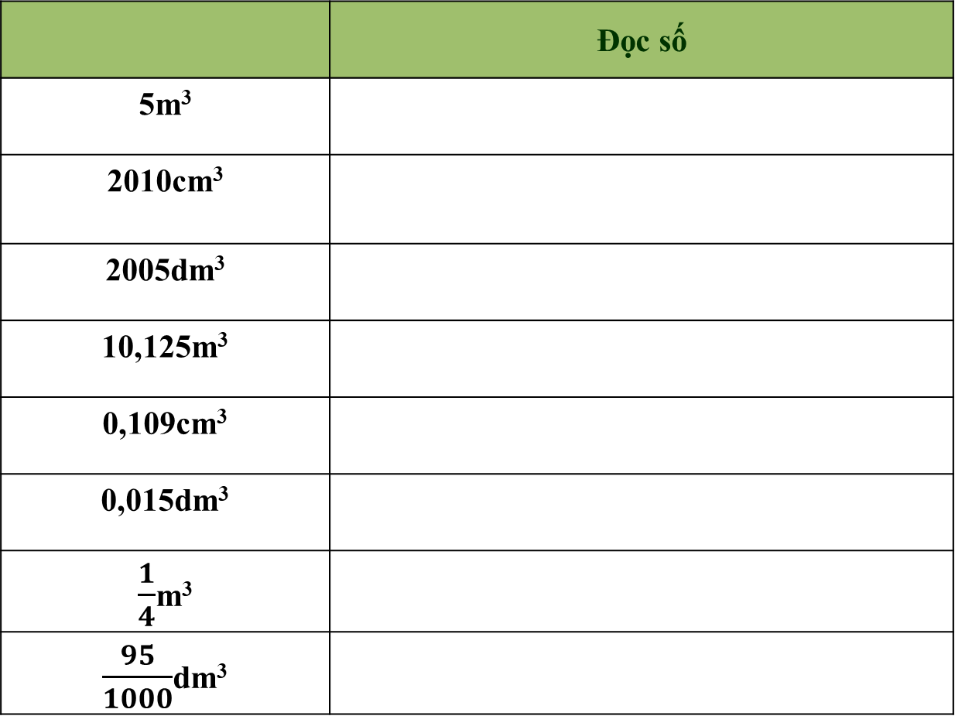
Bài 1: a. Đọc các số đo sau:
 | Đọc số
5m³
2010cm³
2005dm³
10,125m³
0,109cm³
0,015dm³
$\frac{1}{4}$m³
$\frac{95}{1000}$dm³
Năm mét khối.
Hai nghìn không trăm mười xăng-ti-mét khối.
Hai nghìn không trăm linh năm đề-xi-mét
khối.
Mười phẩy một trăm hai mươi lăm mét
khối.
Không phẩy một trăm linh chín xăng-ti-mét
khối.
Không phẩy không trăm mười lăm đề-xi-
mét khối.
Một phần tư mét khối.
Chín mươi lăm phần trăm đề-xi-mét khối.

Slide 8

Bài 1: b. Viết các số đo thể tích:
 | Số đo
Một nghìn chín trăm năm mươi hai xăng-ti-mét khối.
Hai nghìn không trăm mười lăm mét khối.
Ba phần tám đề-xi-mét khối.
Không phẩy chín trăm mười chín mét khối. (Ngoài chuẩn)
1952cm³
2015m³
$\frac{3}{8}$dm³
0,919m³

Slide 9



Bài 2: Đúng ghi Đ, sai ghi S:
0,25m³ là:
a. Không phẩy hai mươi lăm mét khối.
Đ
b. Không phẩy hai trăm năm mươi mét khối.
Đ
0,250m³
= 0,25m³
c. Hai mươi lăm phần trăm mét khối.
Đ
$\frac{25}{100}$m³
= 0,25m³
d. Hai mươi lăm phần nghìn mét khối.
S
$\frac{25}{1000}$m³
= 0,025m³
< 0,25m³

Slide 10

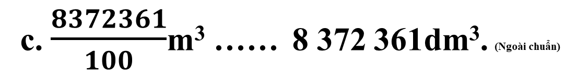
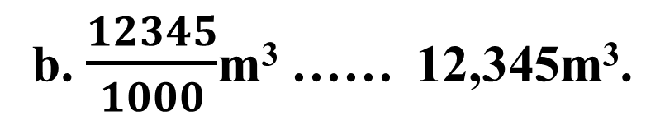
Bài 3: So sánh các số đo sau đây:
a. 913,232413m³ …… 913 232 413cm³.
b. $\frac{12345}{1000}$m³ …… 12,345m³.
c. $\frac{8372361}{100}$m³ …… 8 372 361dm³. (Ngoài chuẩn)

Slide 11
Bài 3: So sánh các số đo sau đây:
=
=
a. 913,232413m³ …… 913 232 413cm³.
913 232 413cm³
913232413cm³

Slide 12
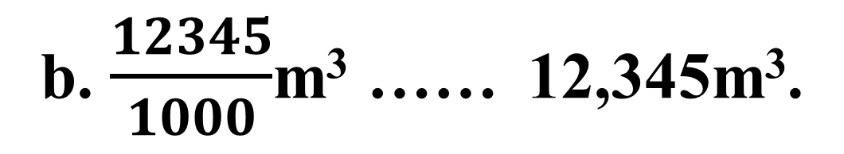

Bài 3: So sánh các số đo sau đây:
b. $\frac{12345}{1000}$m³ …… 12,345m³.
=
=
$\frac{12345}{1000}$m³
12,345m³

Slide 13
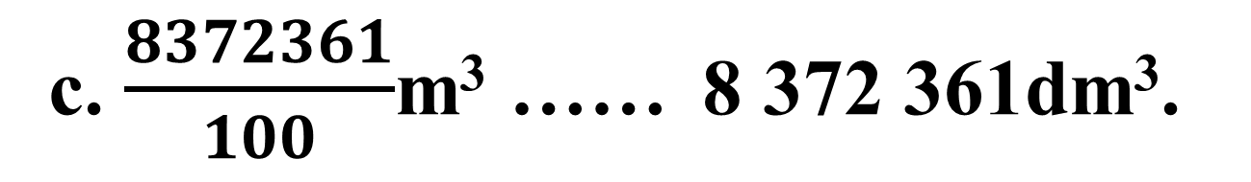
Bài 3: So sánh các số đo sau đây:
c. $\frac{8372361}{100}$m³ …… 8 372 361dm³.
>
>
8372,361m³
83723,61m³
83723,61m³
83 723 610dm³

Slide 14



DẶN DÒ
Xem lại bài.
Chuẩn bị bài: Thể tích
hình hộp chữ nhật.

Slide 15

Chúc các em
học tốt!

